Slide 1
Oktalna stabla - Vanity
Trodimenzionalne simulacije (250)
Šerić Josip
Senta Duje

Slide 2
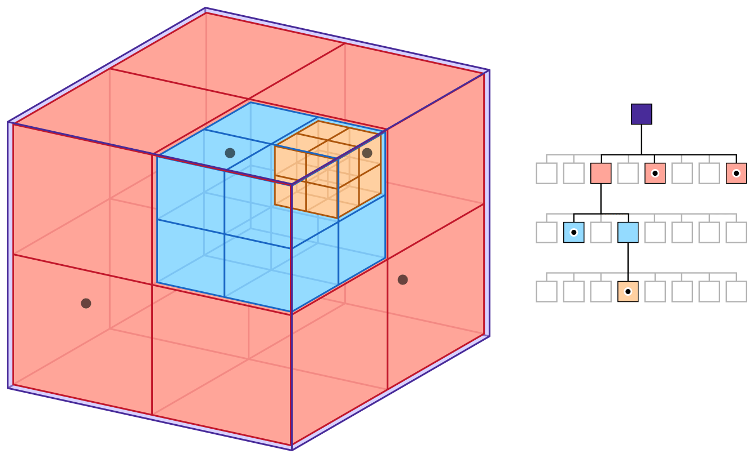
Oktalna stabla
Općenito:
Prostorna struktura podataka
Stablo sa osam čvorova (listova)
Pretraživanje kompleksnosti log₈(n)
Uporaba:
3D computer graphics
3D game engines
Korištenje omogućuje jednostavniju:
Detekciju kolizije među 3D objektima
Pretragu najbliže susjedne točke
...

Slide 3
Predložena arhitektura
APP
EnigneMain
DeviceResources
uses
RendererBase3D
OctreeRepository
SampleFpsTextRenderer
1
N
StepTimer
OctreeModel
instanceof
Octree
1
N
OctreeLeaf
instanceof
VERTEX (Direct X)

